Slide 1
PISMENSTVO je …
pisménstvo tudi písmenstvo -a s (ẹ; i)
1. lit. rokopisno slovstvo: zbirati
spomenike pismenstva
2. knjiž. književnost, slovstvo: razvoj
slovenskega pismenstva
1. Kaj mislite, kaj pomeni ta beseda?
Preverite pomen v SSKJ.

Slide 2
PISMENSTVO in BRIŽINSKI SPOMENIKI
9. razred

Slide 3
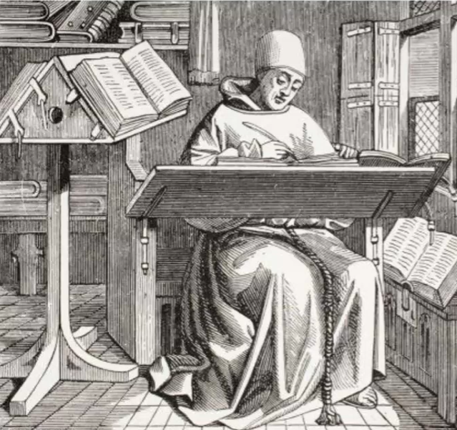
PISMENSTVO (obdobje)
Traja od 9. do konca 15. stoletja.
Prvi ohranjeni zapisi v slovenskem jeziku.
Gre za cerkveno slovstvo, cerkvena besedila.
Besedila so nastala pod vplivom Cerkve in pokristjanjevanja.
Kratki zapisi (rokopisi), ki so jih pisali (tuji) menihi.

Slide 4
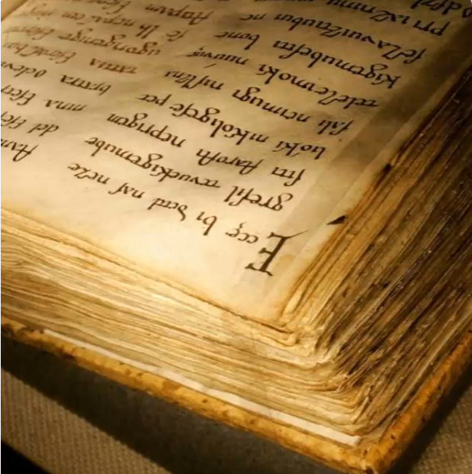
BRIŽINSKI SPOMENIKI
Najstarejši ohranjeni zapisi v slovenskem jeziku (in prvi zapis slovanskega jezika nasploh).
Uporabljali so jih nemški duhovniki pri svojem delovanju med Slovenci.
Nastali okrog leta 1000 v okolici Vrbskega jezera (blizu Celovca).
Najdeni v Freisingu (Brižinj) leta 1803.
Hrani jih Bavarska državna knjižnica v Münchnu.

Slide 5
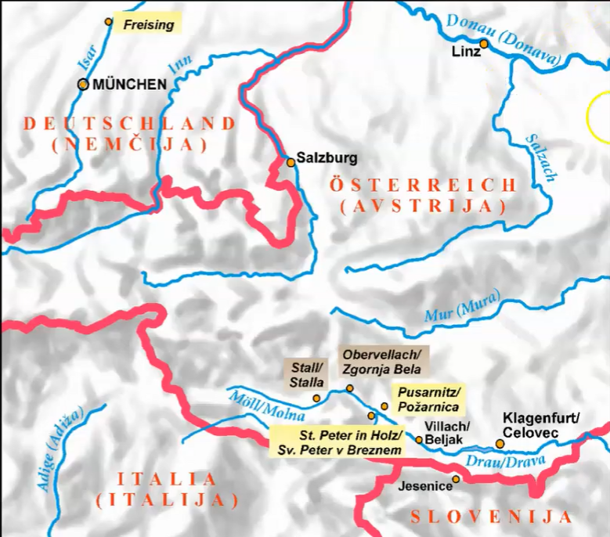
Geografska umestitev Brižinskih spomenikov

Slide 6
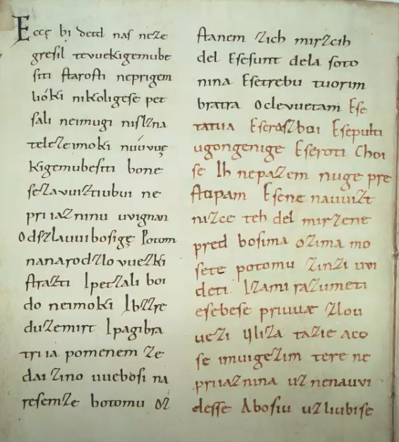
VSEBINA BRIŽINSKIH SPOMENIKOV
VERSKA VSEBINA: 3 besedila v slovenščini med ostalimi latinskimi besedili v kodeksu na pergamentnih listih:
- 1. in 3. spomenik sta obrazca splošne spovedi
- 2. spomenik je pridiga o grehu in pokori
JEZIK: čisto zgodnja slovenščina
PISAVA: karolinška minuskula

Slide 7
II. BRIŽINSKI SPOMENIK
Sporočilo BS II:
Če bi človek ne grešil, bi lahko veno živel v raju.
Pridigar opozarja, da ljudje grešimo, grehov pa pred Bogom ne moremo skriti.
Za zgled nam pridigar postavi svetnike, ki so delili sama dobra dela, in obljublja raj, če bomo sami ravnali enako.
Ker Bog vse vidi, se moramo svojih grehov spovedati, se jih pokesati, kajti na sodni dan se bo treba za svoja dejanja zagovarjati.
Kristus nam je dal zdravilo za grehe to je v obliki božje spovedi.
Pridigar se spominja prvih kristjanov in njihovega trpljenja zaradi vere. Nam ni treba več tako trpeti, kajti imamo se možnost izpovedati duhovnikom – božjim namestnikom. Na koncu tako pridigar vse poziva h kesanju.
1. Besedilo skušajte prebrati v originalnem zapisu. Nato besedilo tudi poslušajte.
2. Nato preberite zapis v sodobni slovenščini.
3. Pogovorite se o sporočilu besedila.

Slide 8
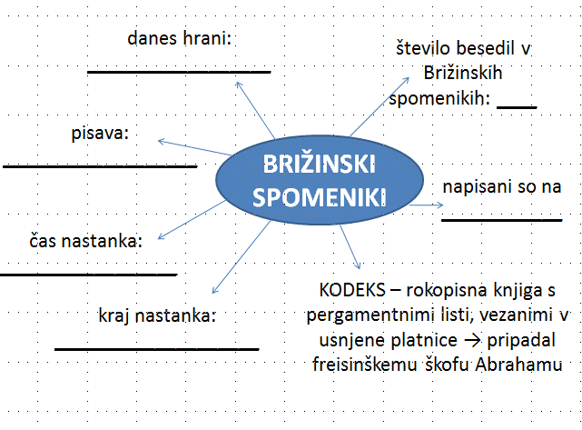

Slide 9
1. Brižinski spomeniki so pomembni zato, ker so _________ ohranjeni zapisi slovenskega jezika in najstarejši slovanski tekst napisan v ____________.
2. Sestava Brižinskih spomenikov in njihova tematika
1. del:
2. del:
3. del:
3. Tematika Brižinskih spomenikov je ___________. Teksti niso izvirni, ampak prevedeni po ____________ in ____________ predlogah. Potrebovali so jih nemški duhovniki pri svojem delovanju med Slovenci, saj je morala po sklepu Karla _____________ duhovščina moliti v ljudskem jeziku, kar je pomenilo v _______________ govoru.
4. Pomen Brižinskih spomenikov.

Slide 10
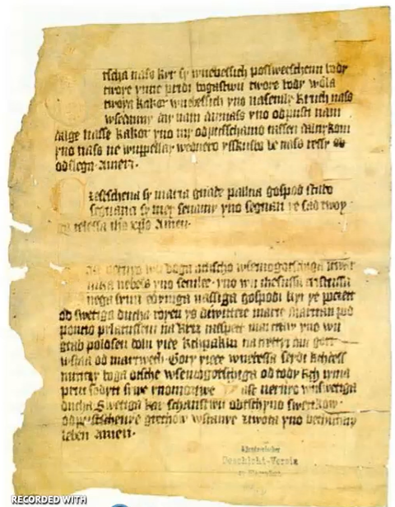
OSTALI POMEMBNI ROKOPISI V OBDOBJU PISMENSTVA
CELOVŠKI ali RATEŠKI ROKOPIS
drugi najstarejši za BS
2. polovica 14. stol.
najden v Ratečah, hranjen v Celovcu
3 obrazci: očenaš, zdravamarija, apostolska vera
gorenjsko narečje s sledovi koroških in dolenjskih narečij

Slide 11
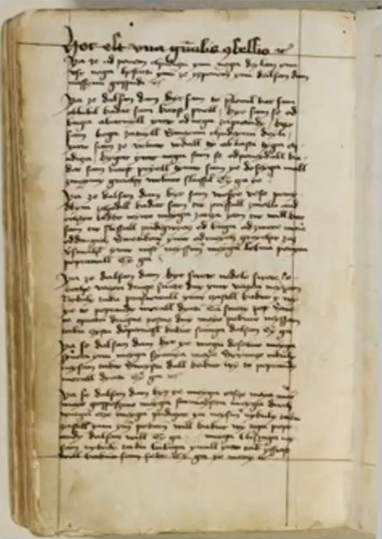
OSTALI POMEMBNI ROKOPISI V OBDOBJU PISMENSTVA
STIŠKI ROKOPIS
5 strani slovenskih besedil, ostala latinska
1. polovica 15. stol.
nastal v samostanu Stična na Dolenjskem
hranjen v NUK-u
dolenjsko narečje, vpliv češkega jezika

Slide 12
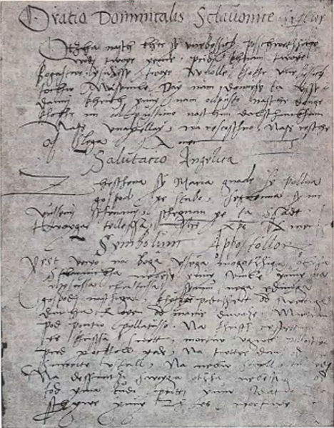
OSTALI POMEMBNI ROKOPISI V OBDOBJU PISMENSTVA
STAROGORSKI ROKOPIS
Stara gora nad Čedadom
Konec 15. stoletja
Gorenjsko narečje, primorsko-kraške narečne prvine
ŠKOFJELOŠKI ROKOPIS

